Slide 1
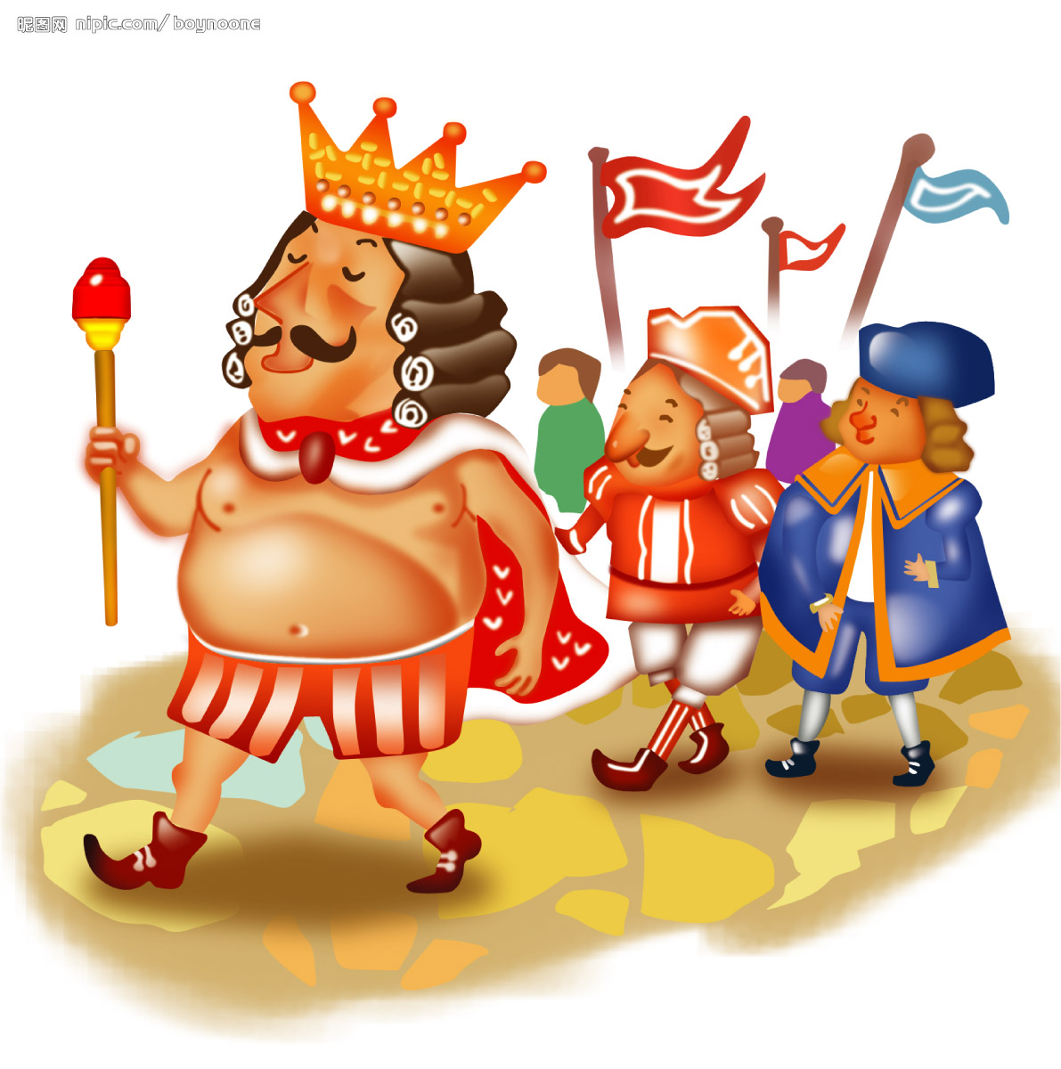
皇帝的新装
（ 丹麦） 安徒生

Slide 2
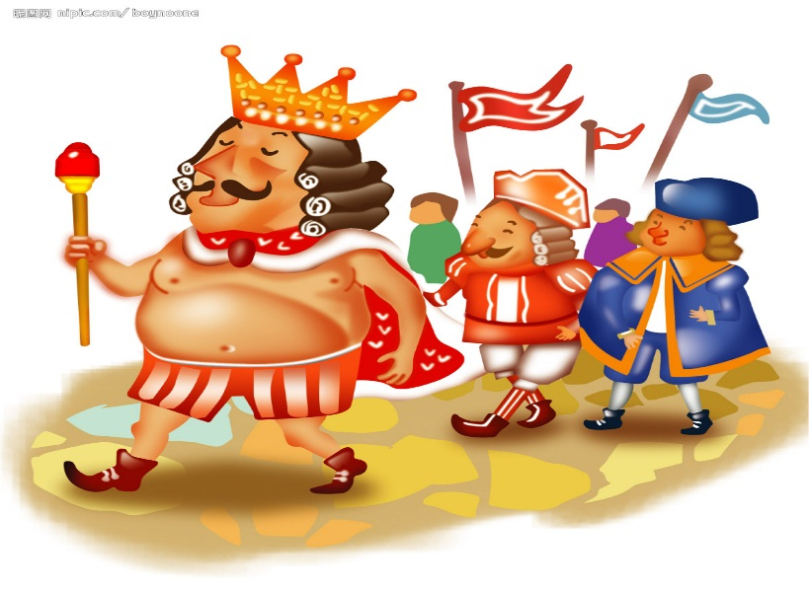
童话故事有什么特点呢？
童话是儿童文学的一种，它通过丰富的想象和夸张来塑造人物形象，反映生活，对儿童进行思想教育。
手法：想象和夸张

Slide 3

文体知识
童 话
语言通俗易懂，情节曲折离奇。童话往往采用拟人的手法。赋予鸟兽虫鱼、花草树木、整个大自然中的事物以及家具、玩具等社会生活中的事物以生命，给它们注入思想感情，将它们人格化。

Slide 4
字词学习
◆生难字
状元成才路
状元成才路
状元成才路
状元成才路
状元成才路
状元成才路
状元成才路
状元成才路
状元成才路
状元成才路
状元成才路
状元成才路
状元成才路
状元成才路
状元成才路
状元成才路
状元成才路
炫耀（ ） 称职（ ） 滑稽（ ）
陛下（ ） 头衔（ ） 爵士（ ）
赏赐（ ） 随声附和（ ）
骇人听闻（ ）
状元成才路
状元成才路
状元成才路
状元成才路
状元成才路
状元成才路
xuàn
chèn
状元成才路
jī
状元成才路
状元成才路
状元成才路
状元成才路
状元成才路
状元成才路
状元成才路
状元成才路
状元成才路
状元成才路
状元成才路
状元成才路
状元成才路
状元成才路
状元成才路
状元成才路
状元成才路
状元成才路
状元成才路
状元成才路
状元成才路
状元成才路
xián
状元成才路
jué
状元成才路
状元成才路
bì
状元成才路
状元成才路
状元成才路
状元成才路
状元成才路
状元成才路
状元成才路
状元成才路
状元成才路
状元成才路
状元成才路
状元成才路
状元成才路
状元成才路
状元成才路
状元成才路
状元成才路
状元成才路
状元成才路
状元成才路
状元成才路
状元成才路
状元成才路
状元成才路
状元成才路
hè
状元成才路
状元成才路
状元成才路
状元成才路
cì
状元成才路
状元成才路
状元成才路
状元成才路
状元成才路
状元成才路
状元成才路
状元成才路
状元成才路
状元成才路
状元成才路
状元成才路
状元成才路
状元成才路
状元成才路
状元成才路
状元成才路
状元成才路
hài
状元成才路
状元成才路
状元成才路
状元成才路

Slide 5
◆多音字
（ ）漂亮
（ ）漂流
（ ）漂白
（ ）圈定
（ ）圈起来
（ ）羊圈
piào
quān
漂
piāo
圈
juān
piǎo
juàn
（ ）系鞋带
（ ）维系
（ ）自称
（ ）称职
jì
chēnɡ
系
称
xì
chèn

Slide 6
◆词语集注
状元成才路
状元成才路
炫耀：夸耀。
不可救药：比喻人或事物坏到无法挽救的地步。
妥当：稳妥适当。
理智：辨别是非、利害关系以及控制自己行为的能力。
呈报：报告（上级）。
滑稽：形容言语、动作引人发笑。文中是荒唐的意思。
状元成才路
状元成才路
状元成才路
状元成才路
状元成才路
状元成才路
状元成才路
状元成才路
状元成才路
状元成才路
状元成才路
状元成才路
状元成才路
状元成才路
状元成才路
状元成才路
状元成才路
状元成才路
状元成才路
状元成才路
状元成才路
状元成才路
状元成才路
状元成才路
状元成才路
状元成才路
状元成才路
状元成才路
状元成才路
状元成才路
状元成才路
状元成才路
状元成才路
状元成才路
状元成才路
状元成才路
状元成才路
状元成才路
状元成才路
状元成才路
状元成才路
状元成才路
状元成才路
状元成才路
状元成才路
状元成才路
状元成才路
状元成才路
状元成才路
状元成才路
状元成才路
状元成才路
状元成才路
状元成才路
状元成才路
状元成才路
状元成才路
状元成才路
状元成才路
状元成才路
状元成才路
状元成才路
状元成才路
状元成才路
状元成才路
状元成才路
状元成才路
状元成才路
状元成才路
状元成才路
状元成才路
状元成才路
状元成才路
状元成才路
状元成才路
状元成才路
状元成才路
状元成才路
状元成才路
状元成才路
状元成才路
状元成才路
状元成才路
状元成才路
状元成才路
状元成才路
状元成才路
状元成才路
状元成才路
状元成才路
状元成才路
状元成才路
状元成才路
状元成才路
状元成才路
状元成才路
状元成才路
状元成才路

Slide 7
陛下：对君主的尊称。
骇人听闻：使人听了非常吃惊（多指社会上发生的坏事）。
精致：精巧细致。
随声附和：别人说什么，自己也跟着说什么，形容没有主见。
御聘：皇帝请的（人）。

Slide 8
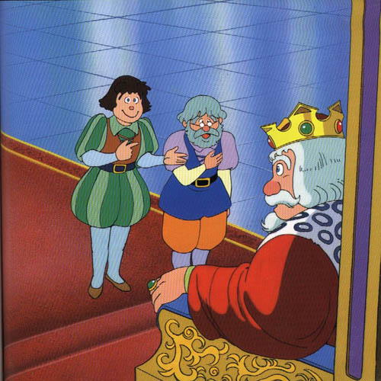
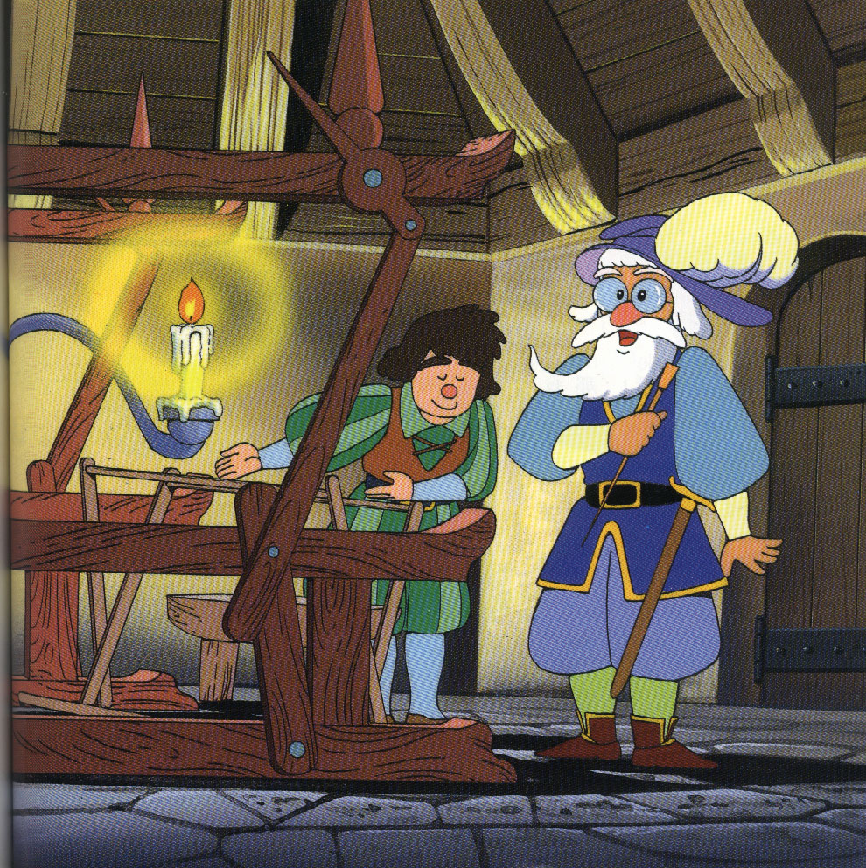
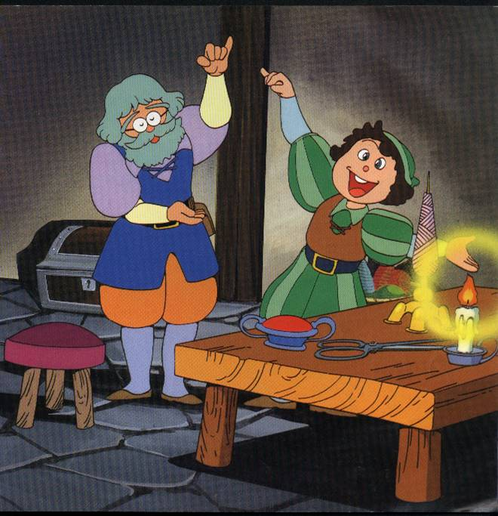
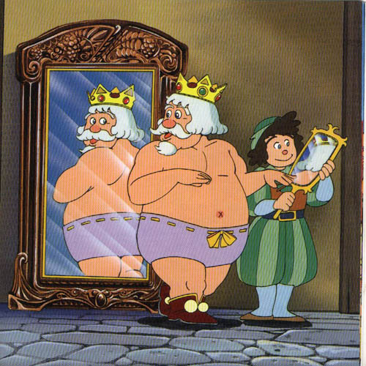
看图了解故事大意
1
2
3
4

Slide 9
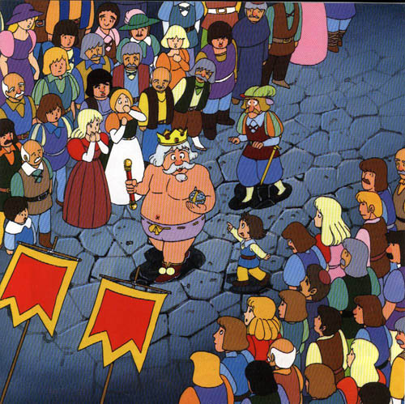

Slide 10
皇帝爱新装
骗子
做新装
概括故事情节
大臣
看新装
皇帝
穿新装
皇帝
展新装
百姓
赞新装
小孩
揭新装

Slide 11

分析情节中描写人物的句子，
旁批描写方法及人物特点。
皇帝、大臣、官员
骗子、百姓、小孩

Slide 12
找出一处富有想象和夸张的情节
用夸张的语气读句子，说说
想象和夸张在何处。
提高句子语调
重点词语重读
故意拉长语音

Slide 13
为什么只有一个孩子能够喊出
皇帝什么衣服也没穿？

Slide 14
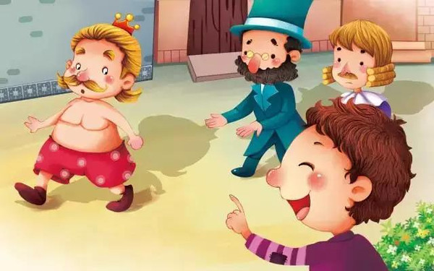
作者最后让孩子说出真相的用意是什么？
让一个小孩第一个说出真话，意在说明童心无畏，也告诉人们要保持天真烂漫的童心，敢于说真话，无私无畏。

Slide 15
“有一个小孩子说他并没有穿什么衣服啊！”这句话能否删掉？为什么？
状元成才路
状元成才路
状元成才路
状元成才路
状元成才路
状元成才路
状元成才路
状元成才路
状元成才路
状元成才路
状元成才路
状元成才路
状元成才路
状元成才路
状元成才路
状元成才路
状元成才路
状元成才路
状元成才路
状元成才路
状元成才路
状元成才路
状元成才路
状元成才路
状元成才路
状元成才路
状元成才路
状元成才路
状元成才路
状元成才路
状元成才路
状元成才路
状元成才路
状元成才路
状元成才路
状元成才路
状元成才路
状元成才路
状元成才路
不可以。这句话说明老百姓看到了事实真相却又不愿意表现出是自己的判断，借小孩子之口，既可以表明自己的怀疑，又可以保护自己的名声。
状元成才路
状元成才路
状元成才路
状元成才路
状元成才路
状元成才路
状元成才路
状元成才路
状元成才路
状元成才路
状元成才路
状元成才路
状元成才路
状元成才路
状元成才路
状元成才路
状元成才路
状元成才路
状元成才路
状元成才路
状元成才路
状元成才路
状元成才路
状元成才路
状元成才路
状元成才路
状元成才路
状元成才路
状元成才路
状元成才路
状元成才路
状元成才路
状元成才路
状元成才路
状元成才路
状元成才路
状元成才路
状元成才路
状元成才路
状元成才路
状元成才路
状元成才路
状元成才路
状元成才路
状元成才路
状元成才路
状元成才路
状元成才路
状元成才路
状元成才路
状元成才路
状元成才路
状元成才路
状元成才路
状元成才路
状元成才路
状元成才路
状元成才路
状元成才路
状元成才路
状元成才路

Slide 16

作者没改前结尾：
每次参加游行或在集会上露面，我都要穿上那套新装。”皇帝说。与此同时，全城都在议论他美丽的新装。
对比课文结尾，思考：
作者为什么要改写故事结尾呢？
揭露真相，指明方向；
强烈讽刺，发人深省。

Slide 17
这幕“群丑剧”，生活中会真实上演吗？
“指鹿为马”的故事听过吗？
（是非不分，颠倒黑白。）

Slide 18

发挥想象，续写故事
要求：1.200字以上。
2.运用人物描写方法。

Slide 19
我做评论家
同学的续写，运用了 描写方法，给《皇帝的新装》续写了 的结局。我认为 ……

